Slide 1
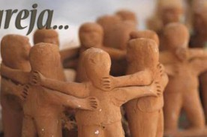
O que é Leigo?

Slide 2
Na Igreja Católica, leigos são os cristãos que não fazem parte do clero, ou seja, não são ordenados nem fazem parte da hierarquia eclesiástica, mas participam ativamente de atividades ligadas à Igreja.

Slide 3
O PAPEL DO LEIGO NA IGREJA

Slide 5
A missão dos leigos deriva do batismo e da confirmação: “A sua ação dentro das comunidades eclesiais é tão necessária que, sem ela, o próprio apostolado dos pastores não pode conseguir, na maior parte das vezes, todo o seu efeito”.
Para que leigos e leigas possam superar o clericalismo e crescer em sua responsabilidade, é preciso fomentar a sua participação nas comunidades eclesiais.

Slide 6
Nos grupos bíblicos, nos conselhos pastorais e de administração paroquial.
Leigos e leigas devem crescer na consciência de vocacionados a “ser Igreja” e precisam dispor de espaço para atuarem na comunidade, assumindo sua participação na construção da comunidade de comunidades.

Slide 7
A IGREJA E A SITUAÇÃO DOS LEIGOS E LEIGAS
Leigos somos todos nós, batizados, Filhos de Deus, em nome do Pai, do Filho e do Espírito Santo.
Povo de Deus reunido pelo Espírito Santo.

Slide 8
Existe para anunciar e testemunhar a Salvação trazida por Jesus Cristo a todos.
•Coloca-se a serviço de toda a humanidade.
•Entrada : Batismo: todos os batizados são participantes em igualdade de condições.

Slide 9
•Comunidade de Irmãos.
•Multiplicidade de Carismas e diversidade de ministérios.
•O mesmo Deus opera tudo em todos.
•Entre fiéis leigos e ministros ordenados não existe distinção de privilégios, mas de ministérios

Slide 10
AS NECESSIDADES DA IGREJA
•O Evangelho de Jesus precisa continuar a ser anunciado. Este é um trabalho que deverá ser feito por leigos e leigas.

Slide 11
•Todos são chamados à Missionariedade. A grande massa não assume sua vocação e missão. É preciso sempre uma participação mais intensa, corajosa, ousada e comprometida.

Slide 12
Cristãos devem buscar a realidade na escuta orante da palavra, no perdão vivido no sacramento da reconciliação, na partilha da Eucaristia e nos demais sacramentos, na entrega e na acolhida dos irmãos mais necessitados e na vida da comunidade.

Slide 13
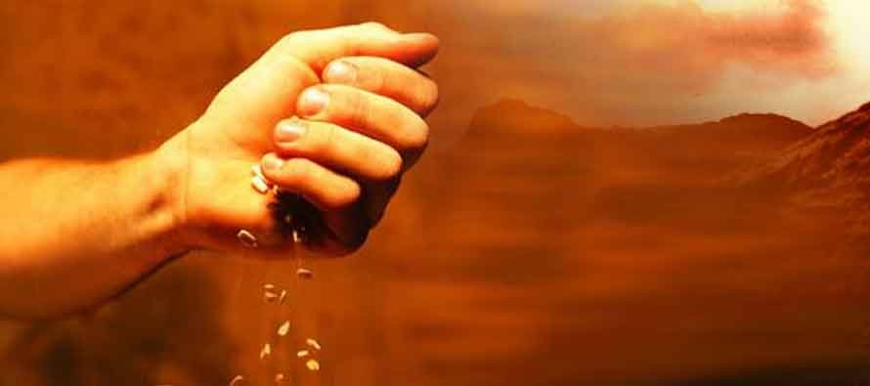
PALAVRA DE DEUS, VIDA E MISSÃO NAS COMUNIDADES ( Fonte de estudo documento 100 da CNBB)
A comunidade cristã encontra sua inspiração na Palavra testemunhada e anunciada por Jesus, em nome do Pai, e confiada aos apóstolos (cf. Lc 10,16).

Slide 14
Pela Palavra de Cristo a Igreja existe e age guiada pelo Espírito Santo. Assim, o cristão encontra, no modelo de vida de Jesus e dos apóstolos, sua inspiração para ser comunidade.
Para que a paróquia conheça uma conversão pastoral, é preciso que se volte às fontes bíblicas, revisitando o contexto e as circunstâncias nas quais o Senhor estabeleceu a Igreja. Assim, poderá identificar elementos que permitam compreender a paróquia como comunidade de comunidades.

Slide 15
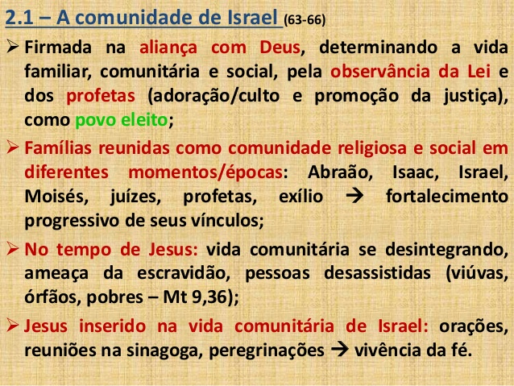

Slide 16
As famílias de Israel se reuniam como comunidade religiosa e social.
A experiência familiar e comunitária marcou a constituição do Povo de Deus em diversas épocas: Abraão, como pai da grande nação; Isaac e Israel como patriarcas das doze tribos; Moisés, como libertador da escravidão e organizador do povo em pequenos grupos; os juízes ungem os primeiros reis; os profetas anunciam a vontade de Deus e denunciam a infidelidade à Aliança; e o exílio remete à saudade da Terra Prometida

Slide 17
No tempo de Jesus, a vida comunitária em Israel estava se desintegrando. A estrutura da sinagoga continuava existindo, mas a comunidade estava se enfraquecendo. Os impostos aumentavam e endividavam as famílias (cf. Mt 22,15-22; Mc 12,13-17; Lc 20,26). A ameaça de escravidão crescia e levava as famílias a se fecharem dentro das suas próprias necessidades.

Slide 18
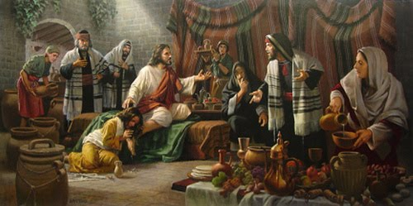

Slide 19
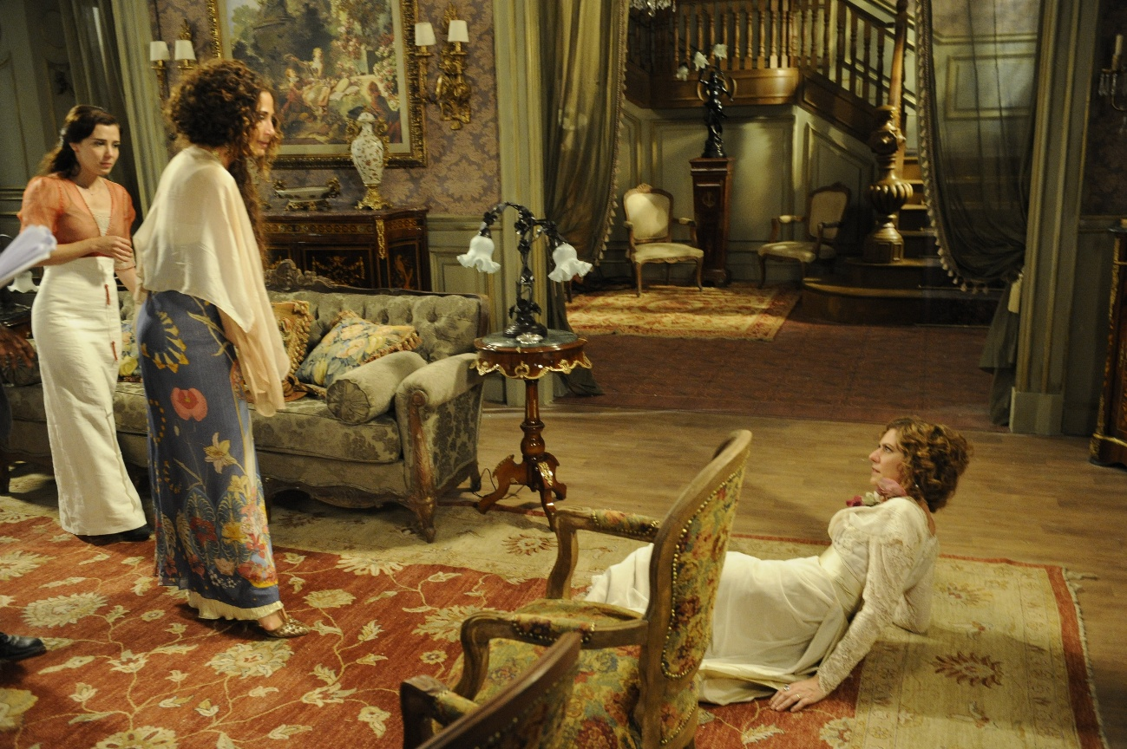
. Muitas pessoas ficavam sem ajuda e sem defesa, como as viúvas, os órfãos e os pobres (cf. Mt 9,36).

Slide 20
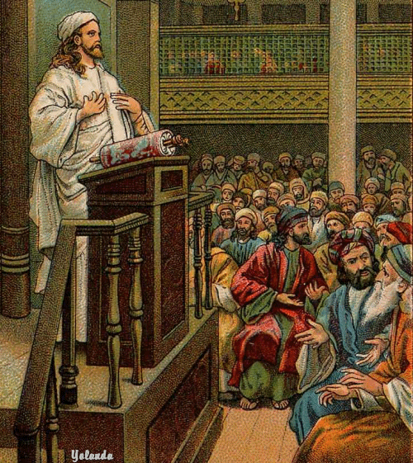
Jesus participava da vida comunitária de Israel. Ele rezava todos os dias, de manhã, ao meio-dia e ao pôr do sol, como todo seu povo. Aos sábados, participava das reuniões da comunidade na sinagoga

Slide 21
Jesus se apresentava como o Bom Pastor (cf. Jo 10,11). Com bondade e ternura acolhia o povo, sobretudo os pobres (cf. Mc 6,34; Mt 11,28-29). Seu agir revelava um novo jeito de cuidar das pessoas. Ele ia ao encontro delas, estabelecendo com as mesmas uma relação direta e acolhedora. Jesus apresentava um caminho de vida nova:

Slide 22
“Vinde a mim, todos vós que estais cansados e carregados de fardos, e eu vos darei descanso” (Mt 11,28-30). 68. Jesus tinha um cuidado especial para com os doentes
. Jesus anunciava a Boa-Nova do Reino para todos. Não excluía ninguém. Oferecia um lugar aos que não tinham vez na convivência humana.

Slide 23
Recebia como irmão e irmã aqueles que o sistema religioso e a sociedade desprezavam e excluíam: prostitutas e pecadores (cf. Mt 21,31-32); pagãos e samaritanos (cf. Lc 7,2-10); leprosos e possessos (cf. Mt 8,2-4;); mulheres, crianças e doentes (cf. Mc 1,32;); publicanos e soldados (cf. Lc 18,9-14); e muitos pobres (cf. Mt 5,3).

Slide 24
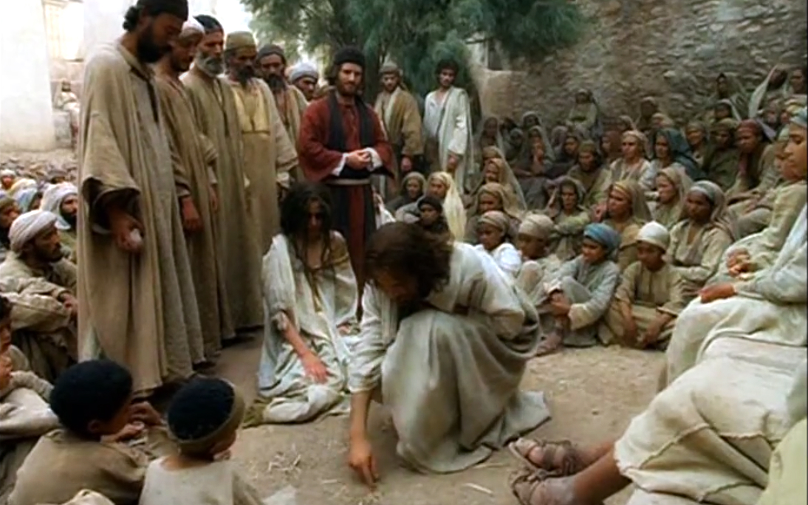

Slide 25
As parábolas mostravam sua capacidade de comparar as coisas de Deus com a simplicidade da vida: sal, luz, semente, crianças e pássaros. Jesus ensinava de forma interativa, pois levava as pessoas a participarem da descoberta da verdade. Por isso, o povo percebeu “um ensinamento novo e com autoridade” (Mc 1,27). Sua própria vida era o testemunho do que ensinava.

Slide 26
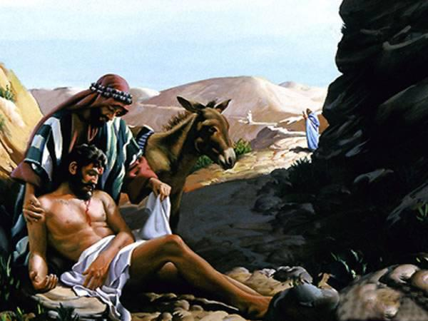

Slide 27
A comunidade de Jesus na perspectiva do Reino de Deus. Jesus tinha a certeza da presença do Espírito de Deus em sua vida e a consciência clara de ser chamado para anunciar a Boa-Nova aos pobres, proclamar a libertação aos presos, aos cegos a recuperação da vista, libertar os oprimidos e anunciar um ano de graça da parte do Senhor (cf. Lc 4,18-19).Ele valorizou a casa das famílias.

Slide 28
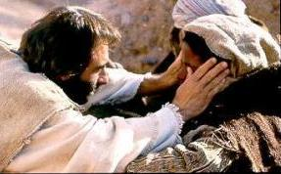

Slide 29
A comunidade de apóstolos e discípulos foi aprendendo com Jesus um novo jeito de viver:
Na comunhão com Jesus: Percebendo que todos são irmãos e irmãs, por isso ninguém devia aceitar o título de mestre.

Slide 30
Na igualdade de dignidade: todos encontram a unidade em Cristo, sendo assim homem e mulher passam a ter a mesma dignidade nessa comunidade, contrariando a noção de que a mulher fosse inferior ao homem.

Slide 31
Na partilha dos bens: na comunidade, ninguém tinha nada de próprio.
Na amizade: onde ninguém é superior nem escravo.
No serviço: como nova forma de entender o poder.

Slide 32
No perdão: seria a marca de uma comunidade de Cristo.
Na oração em comum: eles iam juntos em romaria ao Templo.
Na alegria: expressão de que o Reino de Deus chegara e a salvação estava próxima.

Slide 33
Jesus também apresentou quatro recomendações para a missão dos discípulos: hospitalidade, partilha, comunhão de mesa, acolhida aos excluídos.

